Slide 1


Název školy: ZŠ Klášterec nad Ohří, Krátká 676
Autor: Mgr. Zuzana Rulcová
Název materiálu: VY_32_INOVACE_13_ 32 _ Český jazyk _ vyvození hlásky H
Číslo projektu: CZ.1.07/1.4.00/21.1115
Anotace: Prezentace je určena pro 1. ročník k vyvození hlásky H.
DUM zveřejněn na http://dumy.cz/materialy/prehled

Slide 2
VYVOZENÍ HLÁSKY V

Slide 3
H h

Slide 4
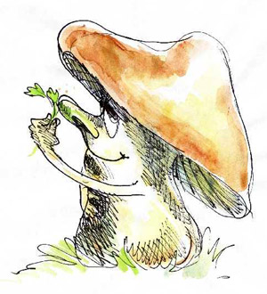
1)

Slide 5

2)

Slide 6
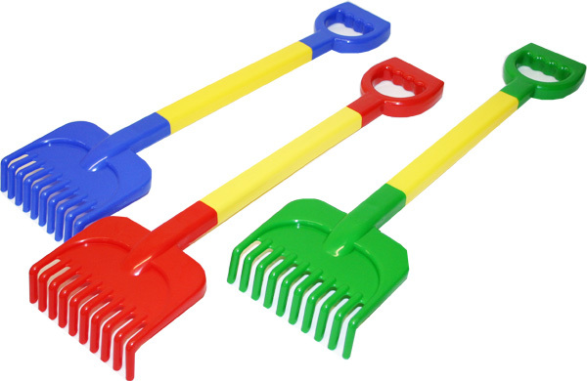
3)

Slide 7

4)

Slide 8
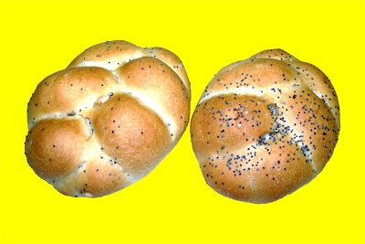
5)

Slide 9
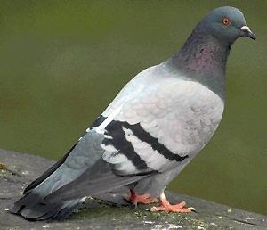
6)

Slide 10
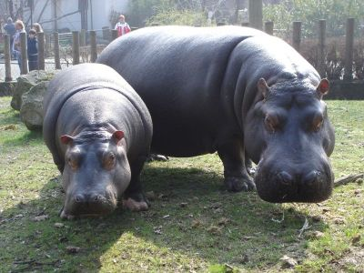
7)

Slide 11
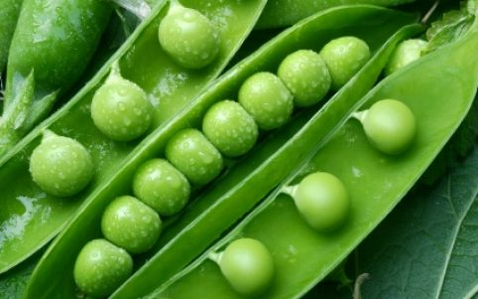
8)

Slide 12
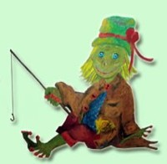
9)

Slide 13
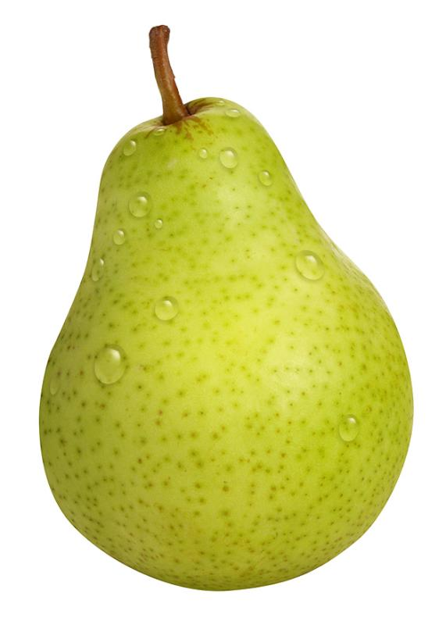
10)

Slide 14

11)

Slide 15
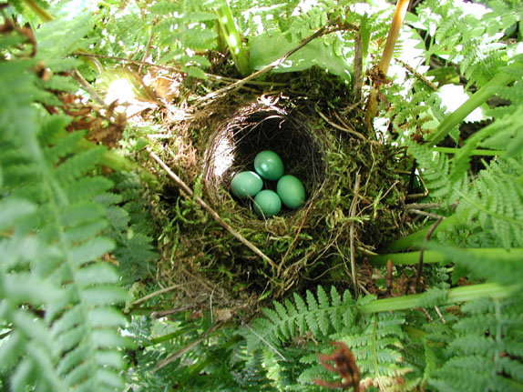
12)

Slide 16
PIŠ ZAČÁTEČNÍ SLABIKY

Slide 17

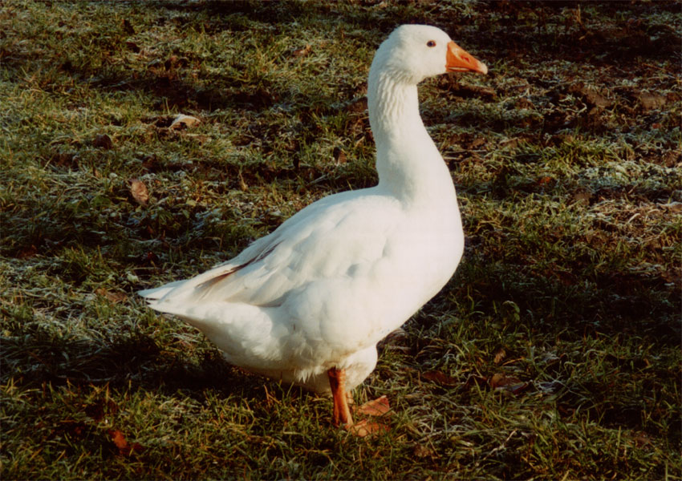


13)
14)
HU
HU
HO
15
17)
HOU
HO
HRÁ

Slide 18
ZAPIŠ ČÍSLO
U SPRÁVNÉHO OBRÁZKU

Slide 19
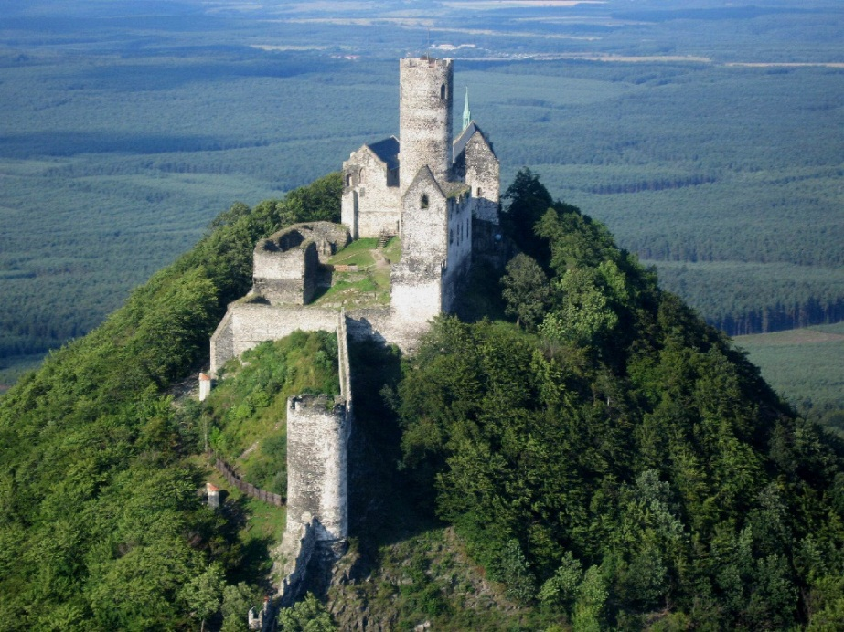
1. HNED
2. HLUK
16)
3. HRAD

Slide 20
1. HOD
3. HÁJ
2. HAD

Slide 21
1. PUSA
2. VOSA
3. HUSA

Slide 22
KTERÁ VĚTA SE HODÍ
K OBRÁZKU?

Slide 23
1. TETA HOUPÁ MIMINKO.
2. HELENA JÍ RÁDA HRÁŠEK.
3. HANA HRAJE NA KYTARU.

Slide 24
ODKAZY K OBRÁZKŮM_/ 22.2.2012
1)http://www.google.cz/imgres?q=houba&hl=cs&biw=1366&bih=587&gbv=2&tbm=isch&tbnid=6H5W9wK5Ad-87M:&imgrefurl=http://www.pozitivni-noviny.cz/706.html&docid=6e7xQmRoDIFxRM&imgurl=http://www.pozitivni-noviny.cz/IMAGES-1/houba.jpg&w=300&h=330&ei=Vac2T9u7GMOK4gTN5OSaDA&zoom=1&iact=rc&dur=109&sig=108654200230013472504&page=1&tbnh=112&tbnw=105&start=0&ndsp=27&ved=1t:429,r:1,s:0&tx=66&ty=59
2)http://www.google.cz/imgres?q=had&hl=cs&gbv=2&biw=1366&bih=587&tbm=isch&tbnid=GnWeg3nIWCCkHM:&imgrefurl=http://www.modadeti.cz/40a/2514-had-kim-3m-modro-luty-8590121400183.html&docid=BzE_k7x9-w5-0M&imgurl=http://www.modadeti.cz/3017-thickbox/had-kim-3m-modro-luty.jpg&w=600&h=600&ei=GKg2T5ShJcvV4QTs8YWbDA&zoom=1&iact=hc&vpx=1094&vpy=260&dur=343&hovh=225&hovw=225&tx=195&ty=233&sig=108654200230013472504&page=3&tbnh=130&tbnw=130&start=52&ndsp=28&ved=1t:429,r:13,s:52
3)http://www.google.cz/imgres?q=hr%C3%A1b%C4%9B&hl=cs&gbv=2&biw=1366&bih=587&tbm=isch&tbnid=3l-zMLu5q5B8RM:&imgrefurl=http://www.macickovy-hracky.cz/index.php%3Fmain_page%3Dproduct_info%26products_id%3D959&docid=sePgPGyiS8B3vM&imgurl=http://www.macickovy-hracky.cz/images/1091091099109.jpg&w=600&h=390&ei=76g2T4uTF-uO4gT1peyaDA&zoom=1&iact=hc&vpx=761&vpy=237&dur=312&hovh=181&hovw=279&tx=166&ty=87&sig=108654200230013472504&page=3&tbnh=116&tbnw=178&start=50&ndsp=28&ved=1t:429,r:18,s:50
4)http://zdarmaprodeti.topstranky.cz/stranka-omalovnky-a-vystihovnky-zdarma-pro-dti-4
5)http://www.google.cz/imgres?q=houska&hl=cs&gbv=2&biw=1366&bih=587&tbm=isch&tbnid=EZ-bUferhgz6aM:&imgrefurl=http://www.grunt.cz/pekarstvi/html/pecivo.htm&docid=Si7tRcqM5umKDM&imgurl=http://www.grunt.cz/pekarstvi/images/pecivo/houska_makova.jpg&w=400&h=267&ei=_Kk2T6eDCcH34QSsneiaDA&zoom=1&iact=hc&vpx=996&vpy=302&dur=203&hovh=183&hovw=275&tx=130&ty=99&sig=108654200230013472504&page=1&tbnh=109&tbnw=172&start=0&ndsp=21&ved=1t:429,r:19,s:0
6)http://www.google.cz/imgres?q=holub&hl=cs&gbv=2&biw=1366&bih=587&tbm=isch&tbnid=gunmKzKi8EinKM:&imgrefurl=http://zvierattka.blog.cz/1003/holub-skalny-columba-livia&docid=z0g-Lkb3izY9pM&imgurl=http://nd03.jxs.cz/819/395/78feba08af_63177229_o2.jpg&w=300&h=258&ei=bqo2T-f8L_H24QThteWaDA&zoom=1&iact=hc&vpx=479&vpy=263&dur=1841&hovh=206&hovw=240&tx=131&ty=166&sig=108654200230013472504&page=2&tbnh=128&tbnw=158&start=24&ndsp=28&ved=1t:429,r:9,s:24

Slide 25
7)http://www.google.cz/imgres?q=hroch&hl=cs&gbv=2&biw=1366&bih=587&tbm=isch&tbnid=zsgEP8_cAYUFrM:&imgrefurl=http://lide.uhk.cz/fim/student/bajerto1/zivot.html&docid=pFboWZNSCbPX7M&imgurl=http://lide.uhk.cz/fim/student/bajerto1/picture/par.jpg&w=400&h=300&ei=I6s2T8PuOuHP4QTd15CbDA&zoom=1&iact=hc&vpx=1060&vpy=275&dur=265&hovh=194&hovw=259&tx=173&ty=95&sig=108654200230013472504&page=1&tbnh=109&tbnw=149&start=0&ndsp=24&ved=1t:429,r:23,s:0
8)http://www.google.cz/imgres?q=hr%C3%A1%C5%A1ek&hl=cs&gbv=2&biw=1366&bih=587&tbm=isch&tbnid=7QIlbRLeMUXq9M:&imgrefurl=http://www.femina.cz/magazin/wellness/hrach-hrasek.html&docid=Amzcllu03bxZ8M&imgurl=http://www.femina.cz/uploads/482x301/files/jidlo_/hrasek1.jpg&w=482&h=301&ei=v6s2T6W6JbTa4QSk5KybDA&zoom=1&iact=hc&vpx=322&vpy=147&dur=265&hovh=177&hovw=284&tx=143&ty=94&sig=108654200230013472504&page=1&tbnh=97&tbnw=156&start=0&ndsp=21&ved=1t:429,r:1,s:0
9)http://www.google.cz/imgres?q=hastrman&hl=cs&gbv=2&biw=1366&bih=587&tbm=isch&tbnid=tez4opB1hGhYUM:&imgrefurl=http://privat-hastrman.cz/&docid=COICJ_IVur9DbM&imgurl=http://privat-hastrman.cz/photos/hastrman.jpg&w=200&h=196&ei=Lqw2T5GIJsPc4QTj8YibDA&zoom=1&iact=hc&vpx=571&vpy=2&dur=203&hovh=156&hovw=160&tx=88&ty=36&sig=108654200230013472504&page=1&tbnh=108&tbnw=98&start=0&ndsp=28&ved=1t:429,r:3,s:0
10)http://www.google.cz/imgres?q=hru%C5%A1ka&hl=cs&gbv=2&biw=1366&bih=587&tbm=isch&tbnid=SF_VDixCj0E_UM:&imgrefurl=http://www.zenam.sk/post/ovocna-lekarnicka-57/&docid=EMudbhGwCbmUrM&imgurl=http://www.zenam.sk/domain/zenamsk/files/ovocie/hruska.jpg&w=571&h=800&ei=Bq02T4OfBKaD4gSz_I2bDA&zoom=1&iact=hc&vpx=677&vpy=135&dur=1482&hovh=266&hovw=190&tx=119&ty=157&sig=108654200230013472504&page=1&tbnh=110&tbnw=74&start=0&ndsp=28&ved=1t:429,r:5,s:0
11)http://www.google.cz/imgres?q=hv%C4%9Bzda&hl=cs&gbv=2&biw=1366&bih=587&tbm=isch&tbnid=TBVVOo2M98RiZM:&imgrefurl=http://astropatrola.cz/z-nasi-cinnosti.htm&docid=SKIYtqcW7wQZBM&imgurl=http://astropatrola.cz/img/aktuality/vanocni-hvezdy-2011/hvezda.gif&w=490&h=502&ei=cq02T66YKcf34QT9-OGaDA&zoom=1&iact=hc&vpx=1097&vpy=155&dur=172&hovh=227&hovw=222&tx=210&ty=132&sig=108654200230013472504&page=1&tbnh=110&tbnw=108&start=0&ndsp=24&ved=1t:429,r:7,s:0
12)http://www.google.cz/imgres?q=hn%C3%ADzdo&hl=cs&gbv=2&biw=1366&bih=587&tbm=isch&tbnid=RfEjd-ywm1gQbM:&imgrefurl=http://www.animalvet.cz/klinika/fotogalerie/Fotogalerie.htm&docid=vEg44_Y-IwpQnM&imgurl=http://www.animalvet.cz/klinika/fotogalerie/pevuska%252520modra%252520-%252520hnizdo.JPG&w=574&h=431&ei=5q02T67tOZPN4QSUuYibDA&zoom=1&iact=hc&vpx=750&vpy=171&dur=125&hovh=194&hovw=259&tx=146&ty=120&sig=108654200230013472504&page=1&tbnh=109&tbnw=140&start=0&ndsp=23&ved=1t:429,r:4,s:0

Slide 26
13)http://www.google.cz/imgres?q=hurv%C3%ADnek&hl=cs&gbv=2&biw=1366&bih=587&tbm=isch&tbnid=ECI4xfnjC2rbbM:&imgrefurl=http://www.spejbl-hurvinek.cz/cz/loutky.html&docid=XTWX73reWivrLM&imgurl=http://www.spejbl-hurvinek.cz/obr/h.jpg&w=140&h=200&ei=Wa42T4WTCufV4QT26OyaDA&zoom=1&iact=hc&vpx=629&vpy=225&dur=202&hovh=160&hovw=112&tx=91&ty=74&sig=108654200230013472504&page=1&tbnh=109&tbnw=76&start=0&ndsp=30&ved=1t:429,r:24,s:0
14)http://www.google.cz/imgres?q=husa&hl=cs&gbv=2&biw=1366&bih=587&tbm=isch&tbnid=UrDlkK4eClISbM:&imgrefurl=http://cdadafoto.webzdarma.cz/zver_husy_kachny_domaci.htm&docid=7F4Sos26QJty3M&imgurl=http://cdadafoto.webzdarma.cz/zver/2000_11_005_Kb_husa.jpg&w=850&h=600&ei=Na82T7CaO6fa4QTp25CbDA&zoom=1&iact=hc&vpx=529&vpy=172&dur=203&hovh=189&hovw=267&tx=132&ty=113&sig=108654200230013472504&page=1&tbnh=107&tbnw=135&start=0&ndsp=24&ved=1t:429,r:3,s:0
15)http://www.google.cz/imgres?q=hous%C3%A1tko&hl=cs&gbv=2&biw=1366&bih=587&tbm=isch&tbnid=Wwmz9y6ax9oAvM:&imgrefurl=http://www.os-obroda.cz/%3Fc%3Do-housatkach&docid=iaqn3zmDqSy_2M&imgurl=http://www.os-obroda.cz/grafika/clanky/housatko.jpg&w=93&h=115&ei=iK82T_H-N-7R4QSfuZCbDA&zoom=1&iact=hc&vpx=1159&vpy=191&dur=2090&hovh=92&hovw=74&tx=103&ty=52&sig=108654200230013472504&page=1&tbnh=92&tbnw=74&start=0&ndsp=21&ved=1t:429,r:6,s:0
16)http://www.google.cz/imgres?q=hrad&hl=cs&gbv=2&biw=1366&bih=587&tbm=isch&tbnid=0FN972MV2FEX-M:&imgrefurl=http://turistickyatlas.cz/vse/misto/6262_hrad-bezdez.html&docid=k6PSn1LYQi1QyM&imgurl=http://turistickyatlas.cz/galery/galerie/Hrad_Bezdez.jpg&w=1024&h=768&ei=3682T_adI6PP4QTghY2bDA&zoom=1&iact=hc&vpx=814&vpy=169&dur=125&hovh=194&hovw=259&tx=128&ty=92&sig=108654200230013472504&page=1&tbnh=106&tbnw=141&start=0&ndsp=24&ved=1t:429,r:5,s:0
17)http://www.google.cz/imgres?q=hodiny&hl=cs&gbv=2&biw=1366&bih=587&tbm=isch&tbnid=d6k1RPpCBTG8nM:&imgrefurl=http://www.veselyobchudek.cz/veselyobchudek/eshop/74-1-DREVENE-HODINY-RUCNE-MALOVANE/0/5/904-Hodiny-slune&docid=wyvyuhNn4LvDTM&imgurl=http://www.veselyobchudek.cz/fotky1666/fotos/_vyr_904Hodiny-slune.jpg&w=478&h=425&ei=UrA2T7OjIZT04QTlh_SaDA&zoom=1&iact=hc&vpx=340&vpy=20&dur=531&hovh=212&hovw=238&tx=125&ty=129&sig=108654200230013472504&page=3&tbnh=121&tbnw=136&start=59&ndsp=32&ved=1t:429,r:17,s:59

